Slide 1
GEOINFORMATIKA
XI – PROSTOROVÉ INFORMAČNÍ INFRASTRUKTURY A STANDARDY
Tomáš Řezník

Slide 2

Proč hovořit o prostorových informačních infrastrukturách?

Slide 3

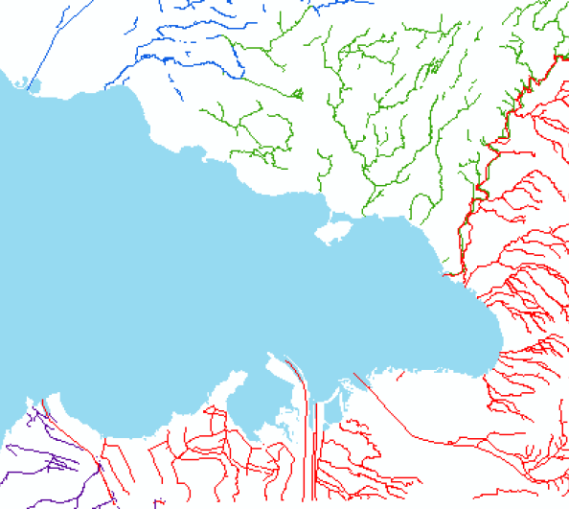
Třeba kvůli „datovým ostrovům s prostorovými daty“
Rozdílná kvalita dat, souřadnicové systémy, formáty, licenční podmínky,…

Slide 4
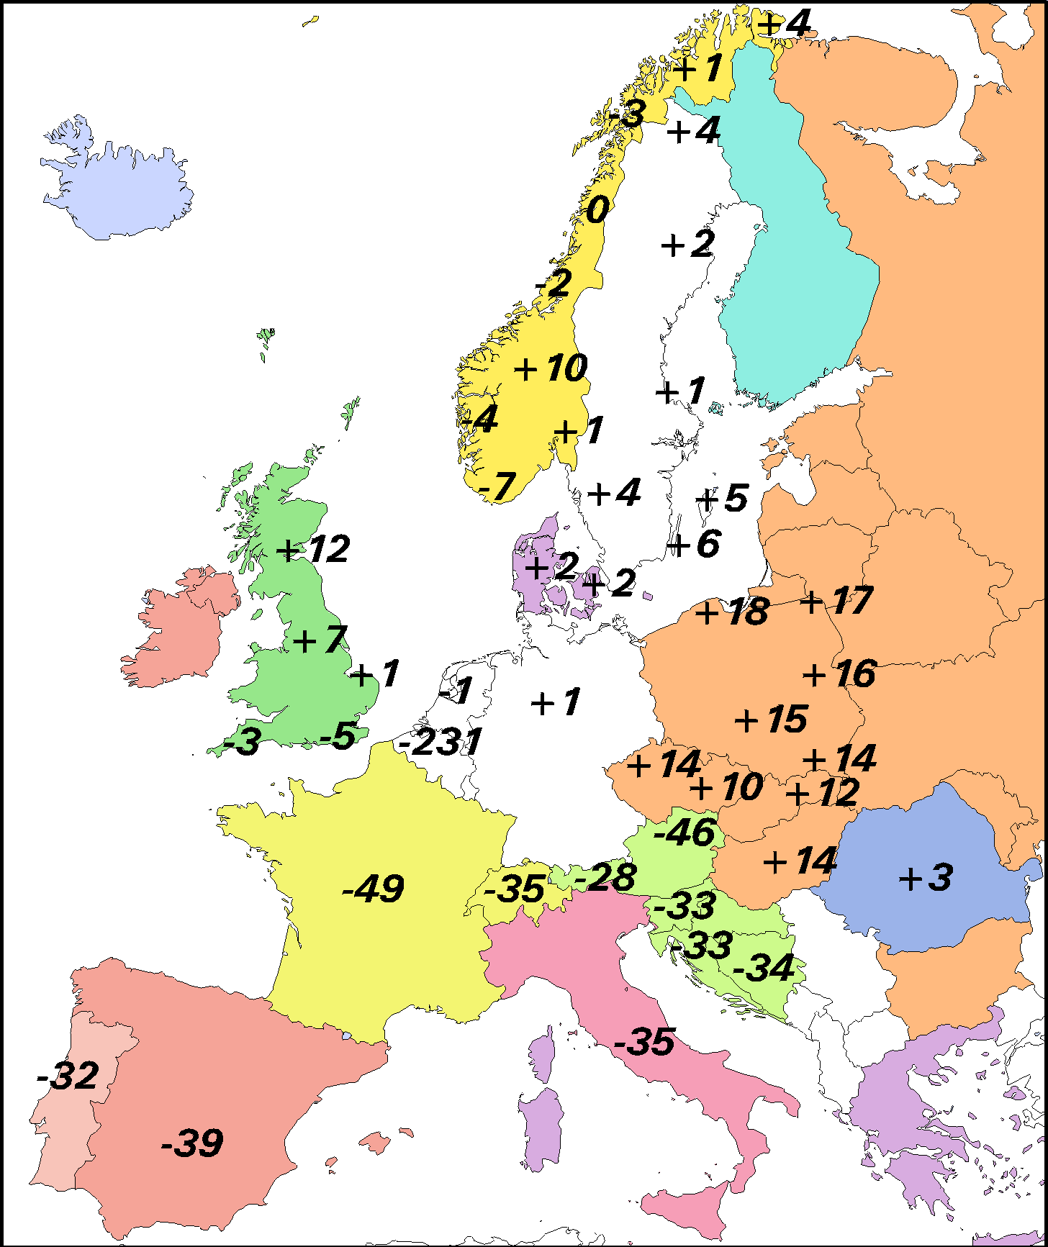
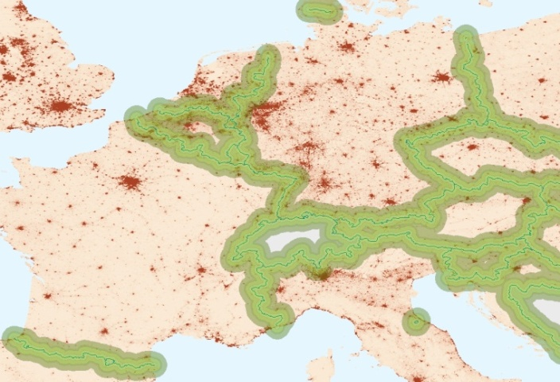
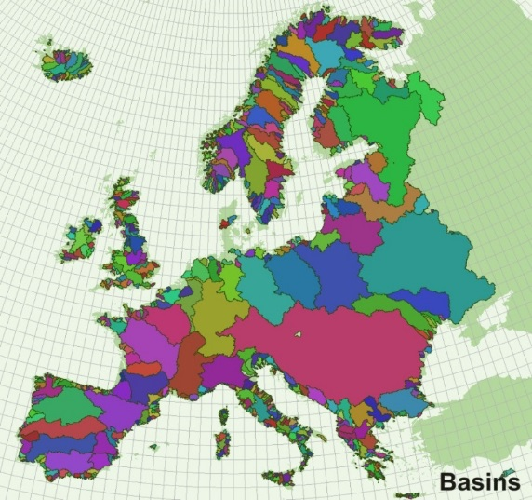
Zvláště patrné při mimořádných událostech
Přírodní ani lidské hrozby se nezastaví na hranicích států
  20% obyvatel EU (115 mil. občanů) žije méně než 50 km od hranice státu
  70% povrchových vod je součástí mezinárodních povodí
Obrázky převzaty z: Cetl, V. 2013

Slide 5
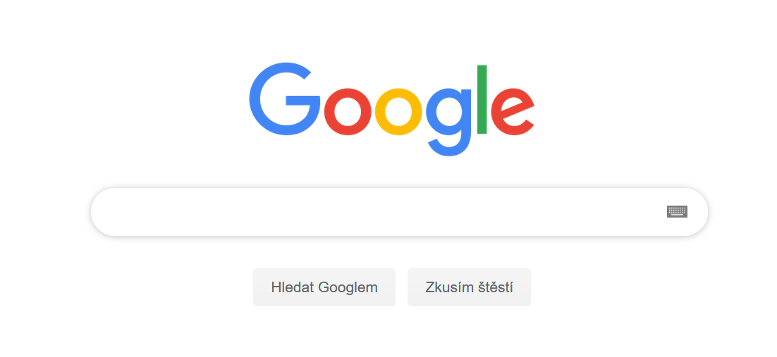
Hledání prostorových dat
Převzato z http://google.com

Slide 6
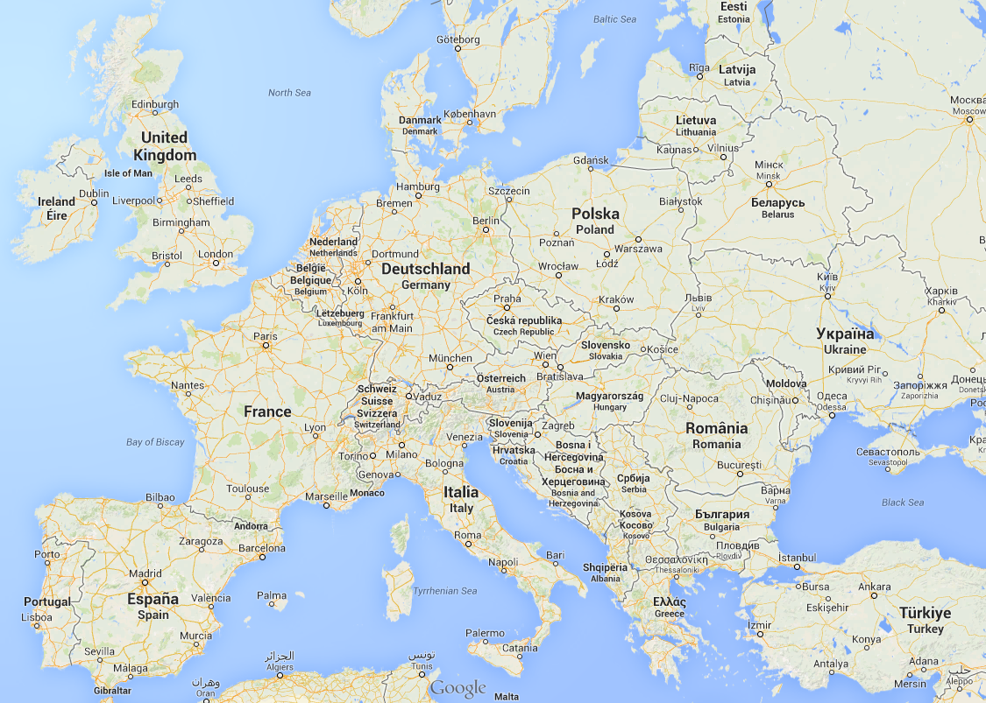
Nezbytnost prostorových katalogů
KATALOGOVÁ SLUŽBA PRO PROSTOROVÁ DATA A SLUŽBY
Hledat
+
Časové vymezení:
Od:
Do:
-
Adopted from http://maps.google.co.uk

Slide 7
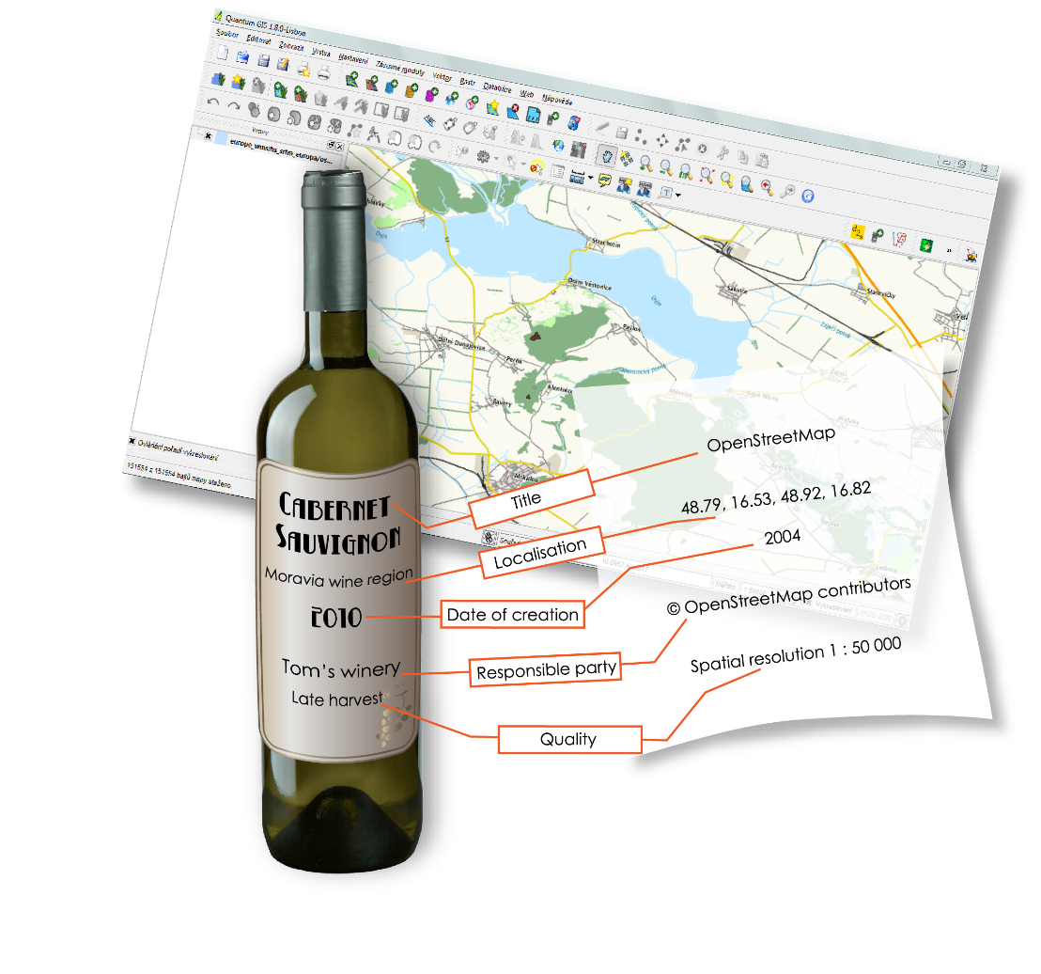
Metadata

Slide 8
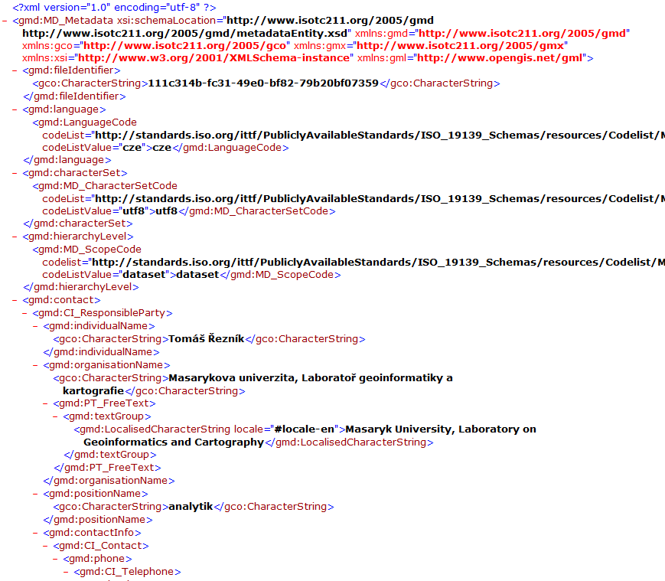
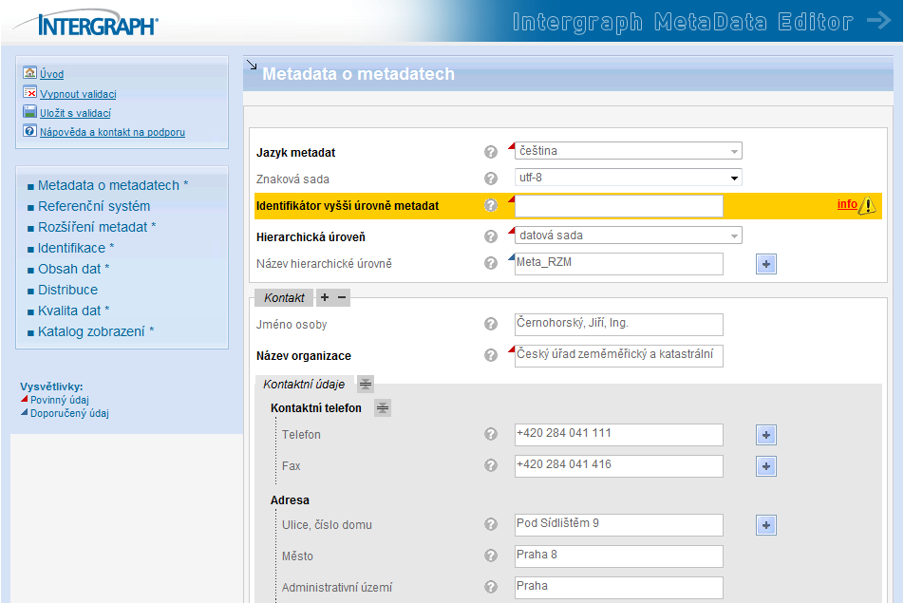

Metadatový editor

Slide 9
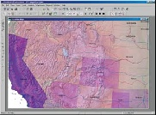
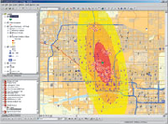
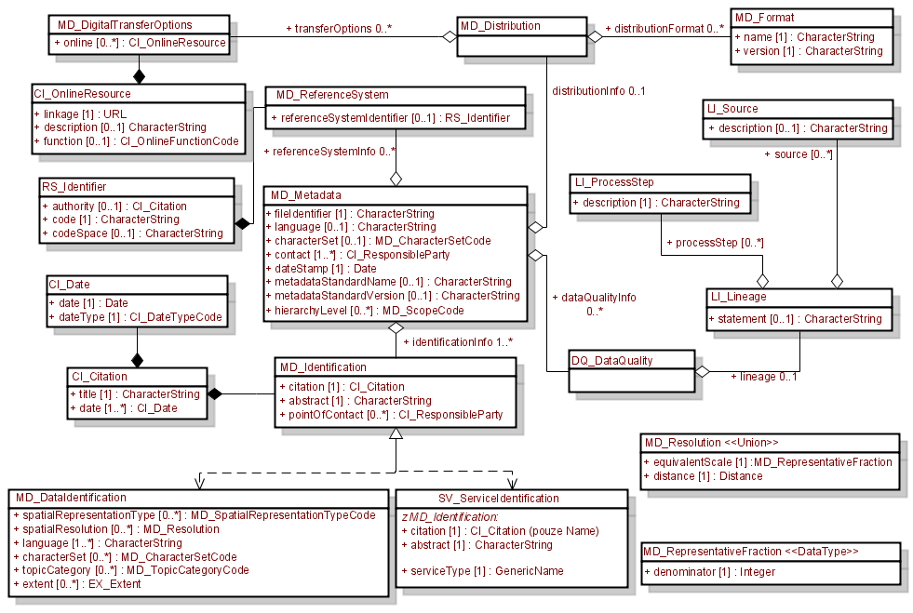
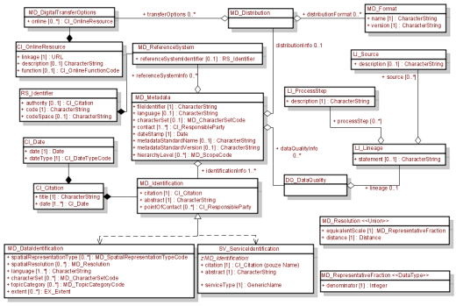
Co s metadaty?
GIS software
GIS software
Geographic location
Topic category
Lineage
Temporal extent
…
GIS software

Slide 10
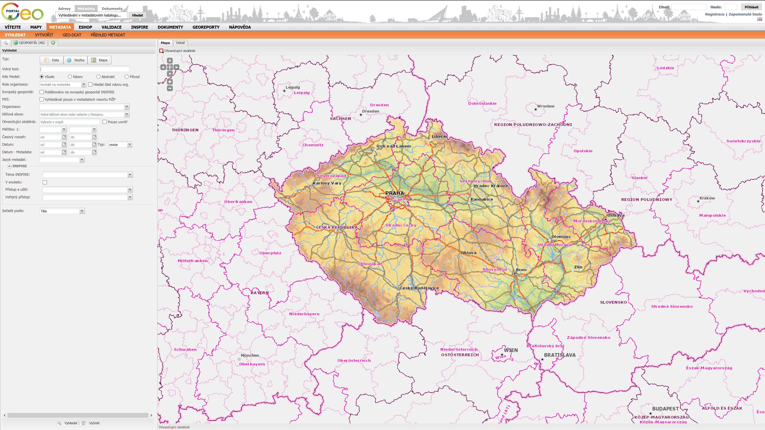
Co raději s metadaty?
KATALOGOVÁ SLUŽBA PRO PROSTOROVÁ DATA A SLUŽBY
mapa
Hledat
+
Časové vymezení:
Od:
Do:
-
Adopted from http://maps.google.co.uk

Slide 11


V pozadí za uživatelským rozhraním
Katalogový server
Klientská aplikace
Katalogový server
Katalogový server
Katalogový server
Katalogový server
Katalogový server

Slide 12
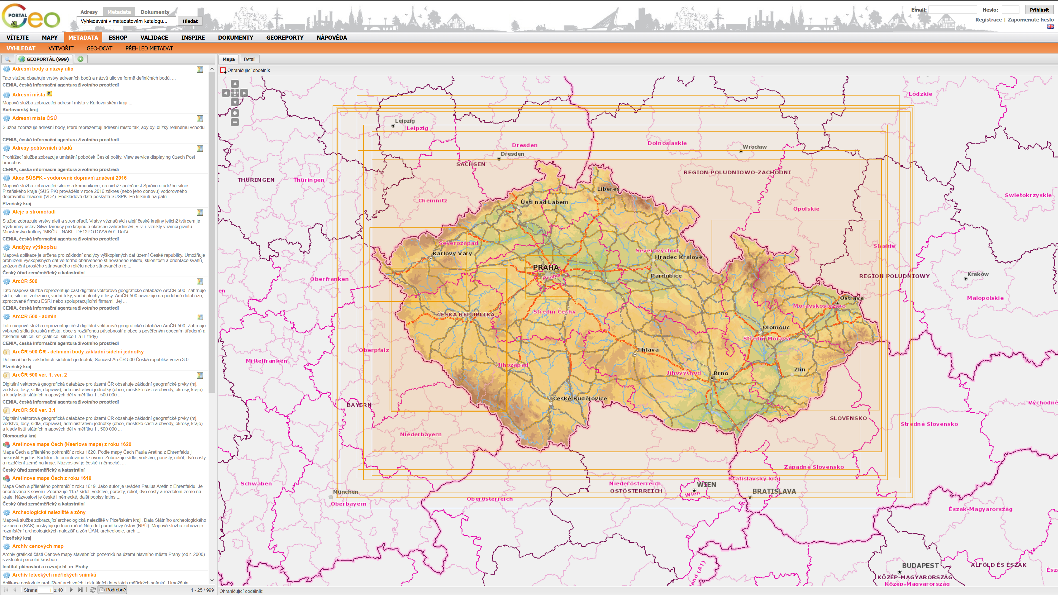
Nalezená data

Slide 13
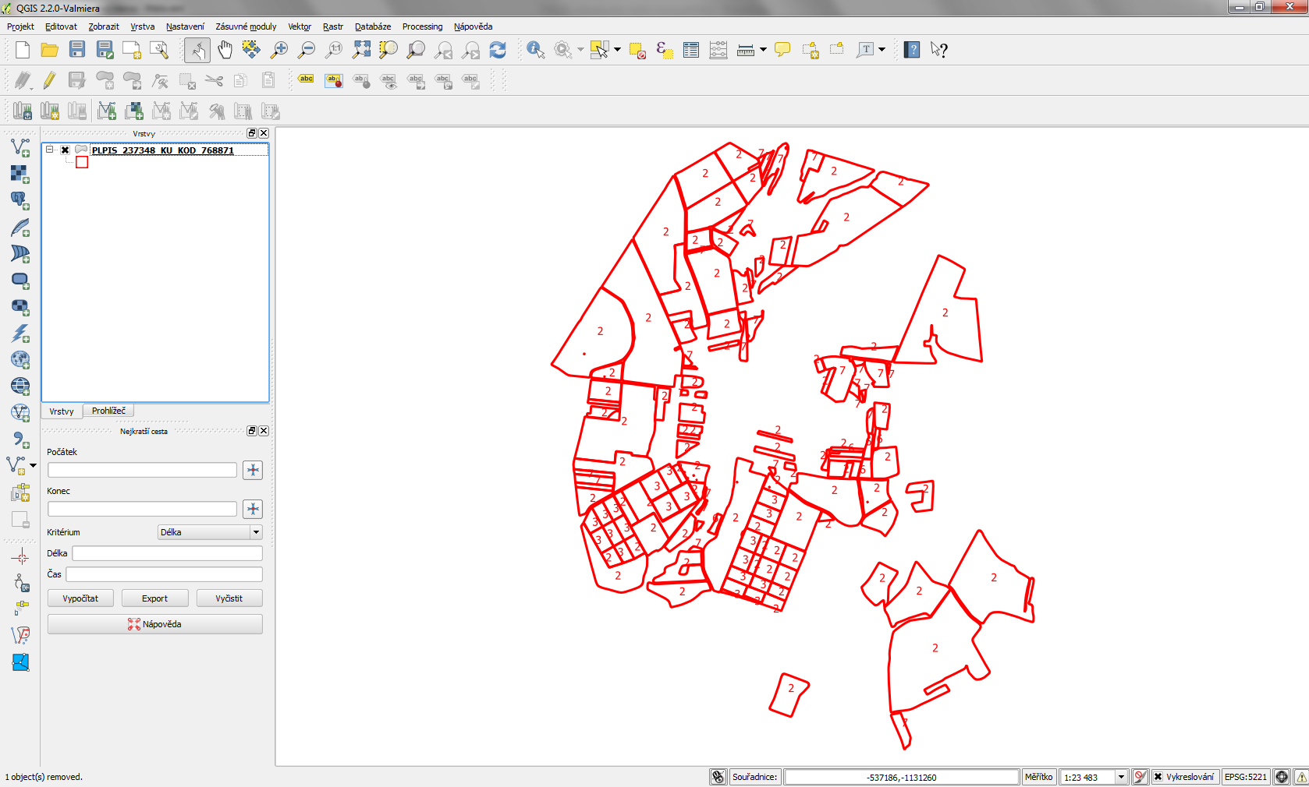
Nalezená data

Slide 14
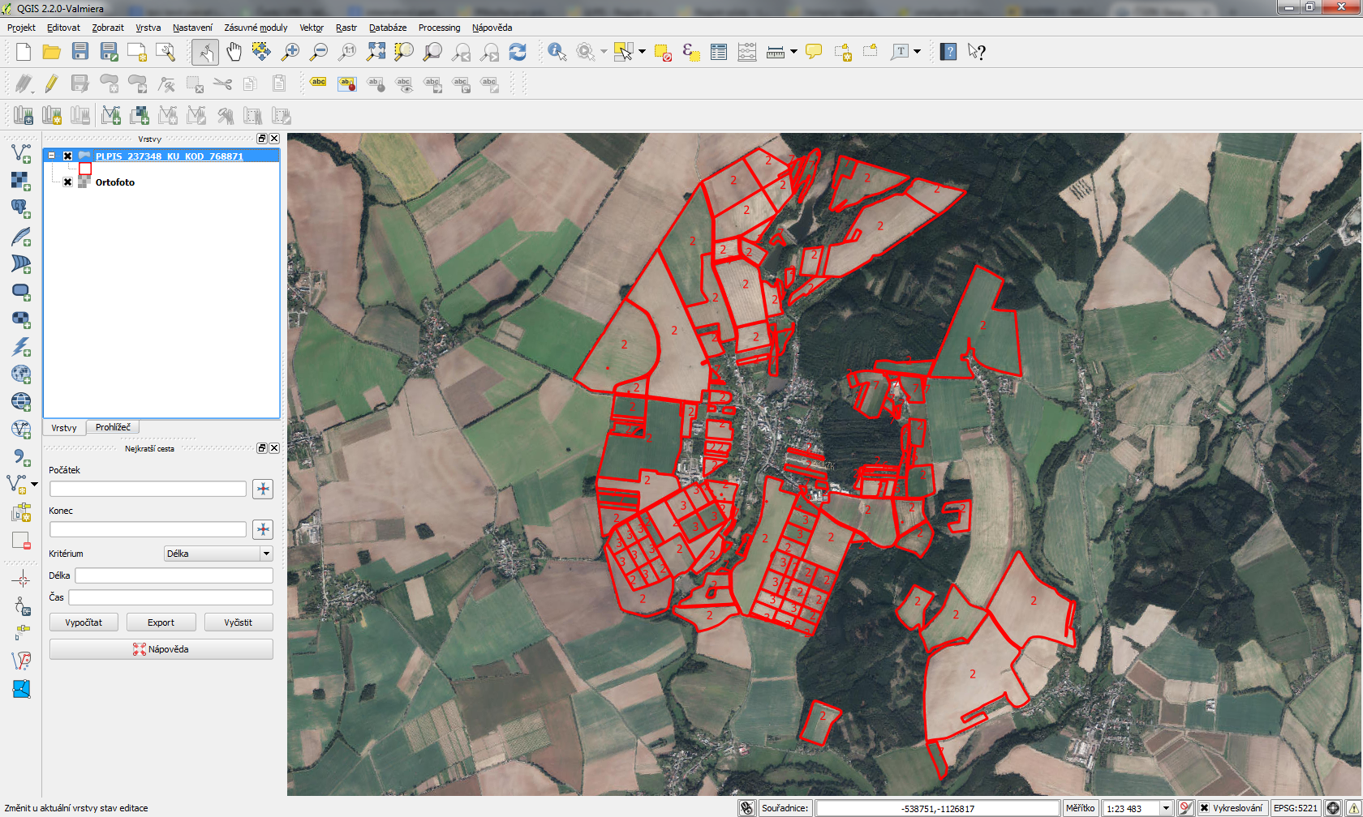
Nalezená data

Slide 15
…a odpověď na otázku ze snímku č. 2

Slide 16

Prostorové informační infrastruktury
Prostorová informační infrastruktura je stejná jako jiné infrastruktury, vodohospodářská, pro přenos elektrické energie či telekomunikační. Vyžaduje velké úsilí mnoha lidí i finanční investice po desetiletí. Uživatelé se nestarají o to, jak funguje.
Jen ji používají.
Obrázek převzat z: https://www.123rf.com

Slide 17
Prostorové informační infrastruktury
Monitoring
Sdílení dat
Webové služby
Lidé
Legislativa
Vzdělávání
Metadata
Data

Slide 18
Prostorové informační infrastruktury
Legislativně zakotveny ve všech vyspělých státech světa.
V EU směrnice 2007/2/ES, známější pod zkratkou INSPIRE
  INfrastructure for SPatial InfoRmation in Europe
  Transponována do národních legislativ, např. v ČR do Zákona č. 123/1998 Sb.
Mezi důsledky/výsledky patří
  Národní geoportály jako například http://geoportal.gov.cz
  Základní registry veřejné správy jako například https://rpi.gov.sk
  Evropský geoportál http://inspire-geoportal.ec.europa.eu
  Mnoho dalších geoportálů, aplikací, otevřených dat a služeb či zaměstnaných geoinformatiků

Slide 19
Témata prostorových dat směrnice INSPIRE
Příloha I
  Souřadnicové referenční systémy
  Zeměpisné soustavy souřadnicových sítí
  Zeměpisné názvy
  Správní jednotky
  Adresy
  Katastrální parcely
  Dopravní sítě
  Vodopis
  Chráněná území
Příloha II
  Nadmořská výška
  Krajinný pokryv
  Ortofotosnímky
  Geologie
Příloha III
  Statistické jednotky
  Budovy
  Půda
  Využití území
  Lidské zdraví a bezpečnost
  Veřejné služby a služby veřejné správy
  Zařízení pro sledování životního prostředí
  Výrobní a průmyslová zařízení
  Zemědělská a akvakulturní zařízení
  Rozložení obyvatelstva - demografie
  Správní oblasti/chráněná pásma/regulovaná území a jednotky podávající hlášení
  Oblasti ohrožené přírodními riziky
  Stav ovzduší
  Zeměpisné meteorologické prvky
  Zeměpisné oceánografické prvky
  Mořské oblasti
  Bioregiony
  Stanoviště a biotopy
  Rozložení druhů
  Energetické zdroje
  Nerostné suroviny

Slide 20






GeoInfoStrategie
Plným názvem „Strategie rozvoje infrastruktury pro prostorové informace v České republice do roku 2020“
  tj. s implementací po roce 2020
  vychází ze směrnice INSPIRE
  spolupráce veřejné, akademické i komerční sféry
Definována dvěma usneseními vlády ČR
  Usnesení vlády ČR ze dne 14. listopadu 2012 č. 837
  Usnesení vlády České republiky ze dne 8. října 2014 č. 815

Slide 21
GeoInfoStrategie
Identifikováno 50 tzv. „top“ podnětů pro řešení infrastruktury pro prostorové informace v České republice
  řešit dostupnost základních prostorových dat nejvyšší úrovně podrobnosti
  zamezit duplicitám při tvorbě a správě prostorových dat ve veřejné správě
  řešit koordinaci rozvoje prostorových dat a souvisejících informačních systémů
  řešit bezbariérové sdílení prostorových dat a služeb, tzv. Open Data
  řešit celoživotní vzdělávání a rozvoj lidských zdrojů v oblasti prostorových informací
  řešit standardizaci a koordinaci procesů v oblasti správy i využití prostorových dat, řešit financování
  maximálně využít existující kvalitní prostorová data

Slide 22
Standardizační rámce v geoinformatice

Slide 23
Standardizace v geoinformatice
Standardy definují „lingua franca“ nebo obecné dohody, které napomáhají dosáhnout interoperabilitu mezi jednotlivými informačními systémy a IT komponentami
  De iure – vytvářené oficiálními standardizačními autoritami
  De facto – vytvářené komerčními organizacemi na základě širokého konsensu a obecné akceptace
Liší se legislativní závazností, stejná technologická relevance
  Běžný přechod mezi de iure a de facto – např. KML vytvořené společností Keyhole, poté akvizice Google, od 2010 i implementační specifikace Open Geospatial Consortium

Slide 24






Standardizační organizace v geoinformatice
Definuje implementaci pro Web – od HTML až po sémantický web
Vytváří specifikace pro strukturu dat, výměnné formáty či webové služby
Standardizuje mj. OGC specifikace v sérii ISO 191xx (geografická informace)
Ad hoc standardizuje v Evropě chybějící problematiky, které se následně „přetaví“ do ISO standardu
W3C a OGC vytvářejí standardizační rámce společně od roku 2015, iniciativa Spatial Data on the Web
Překladem vytváří české státní normy i českou odbornou terminologii
V legislativě odkazuje na ISO standardy

Slide 25
Standardizační organizace v geoinformatice
standardy: ISO (International Standardisation Organisation) ISO/TC 211 – Geographic information/Geomatics
  www.isotc211.org
doporučení: World Wide Web Consortium (W3C), společná iniciativa s OGC Spatial Data on the Web
  https://www.w3.org/
implementační specifikace: Open Geospatial Consortium (OGC)
  http://www.opengeospatial.org

Slide 26
Standardizační organizace v geoinformatice
evropské normy: Evropská komise pro normalizaci - CEN (Comité Europeén de Normalization, Brussels) CEN/TC 287 - technický výbor pro geografickou informaci
  www.centc287.org
české normy: Úřad pro technickou normalizaci, metrologii a státní zkušebnictví
  www.unmz.cz/

Slide 27
Základní implementační specifikace OGC
Simple Features Specification (SFS)
  základní geometrická primitiva v GIS a jejich prostorové dotazování
Geography Markup Language (GML), verze 3.2.1 je ISO 19136
Web Map Service (WMS), verze 1.3.0 je ISO 19128
Web Map Tile Service (WMTS)
Web Feature Service (WFS), verze 2.0.0 je ISO 19142
Web Coverage Service (WCS)
Catalogue Service for Web (CSW)

Slide 28
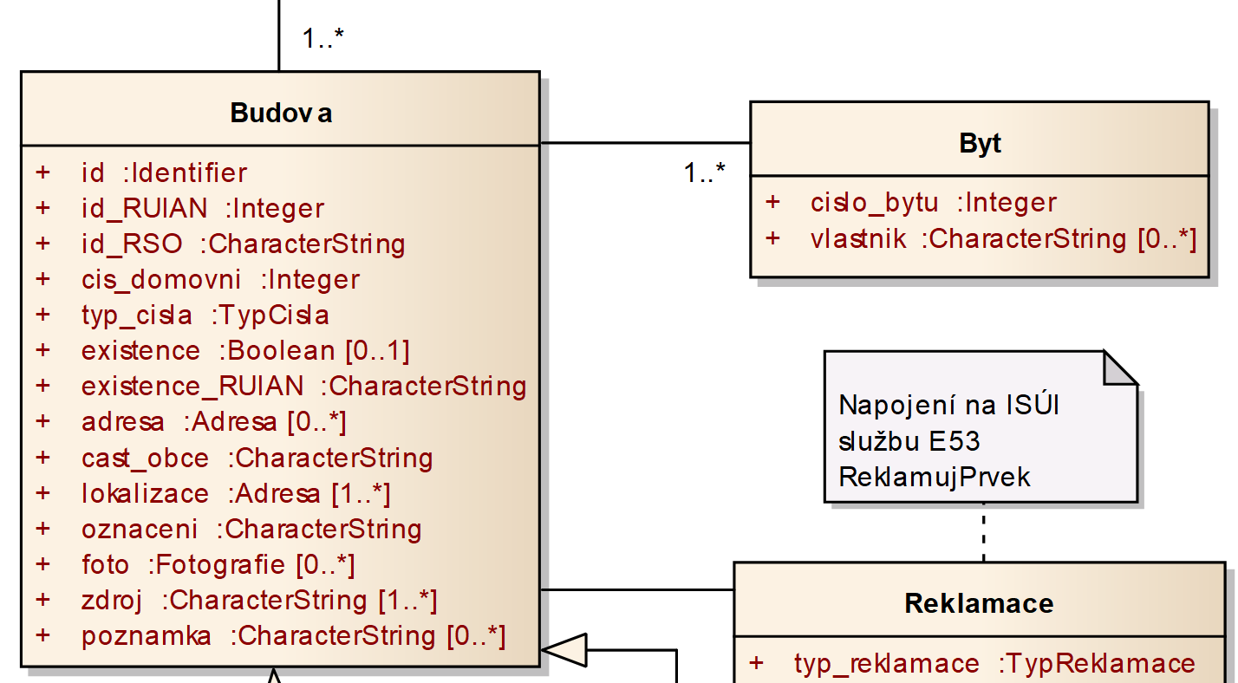
Datové modelování
Výběr relevantní části reality (tzv. universa diskurzu) s cílem vytvořit strukturu v databázi
  Konceptuální úroveň: definujeme co je obsahem modelování (systému)
  Logická úroveň: určuje jak je obsah systémů obvykle v tzv. relačním schématu definován
  Fyzická úroveň: určuje čím je logická úroveň realizována (databázová platforma)
Výsledkem tohoto procesu softwarového inženýrství je datový model
  Logická úroveň většinou v jazyce UML
  Fyzická úroveň např. tabulky v Oracle databázi

Slide 29
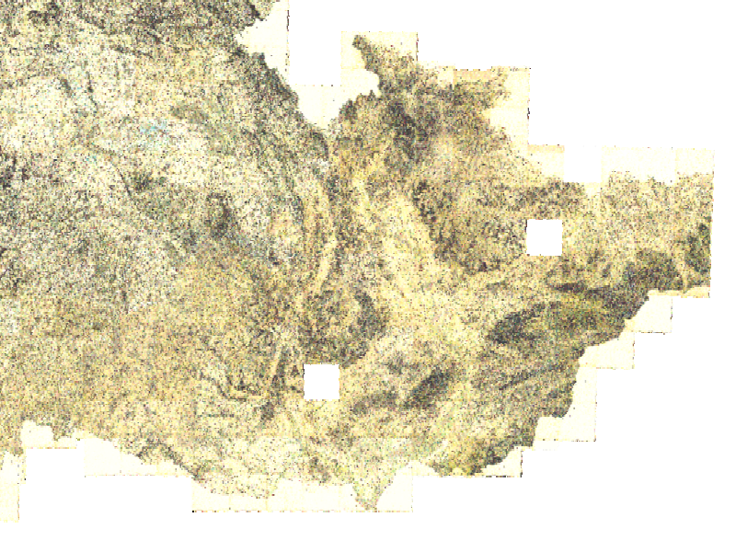
Web Map Service (WMS)
Náhled na prostorová data: operace GetMap
  http://geoportal.gov.cz/ArcGIS/services/CENIA/cenia_rt_II_vojenske_mapovani/MapServer/WMSServer?SERVICE=WMS&version=1.1.1&REQUEST=GetMap&Layers=0&srs=epsg:4326&BBOX=14.859209,48.533901,19.037995,50.577886&WIDTH=800&HEIGHT=600&FORMAT=image/png&TRANSPARENT=TRUE&STYLES=default
server
klient

Slide 30
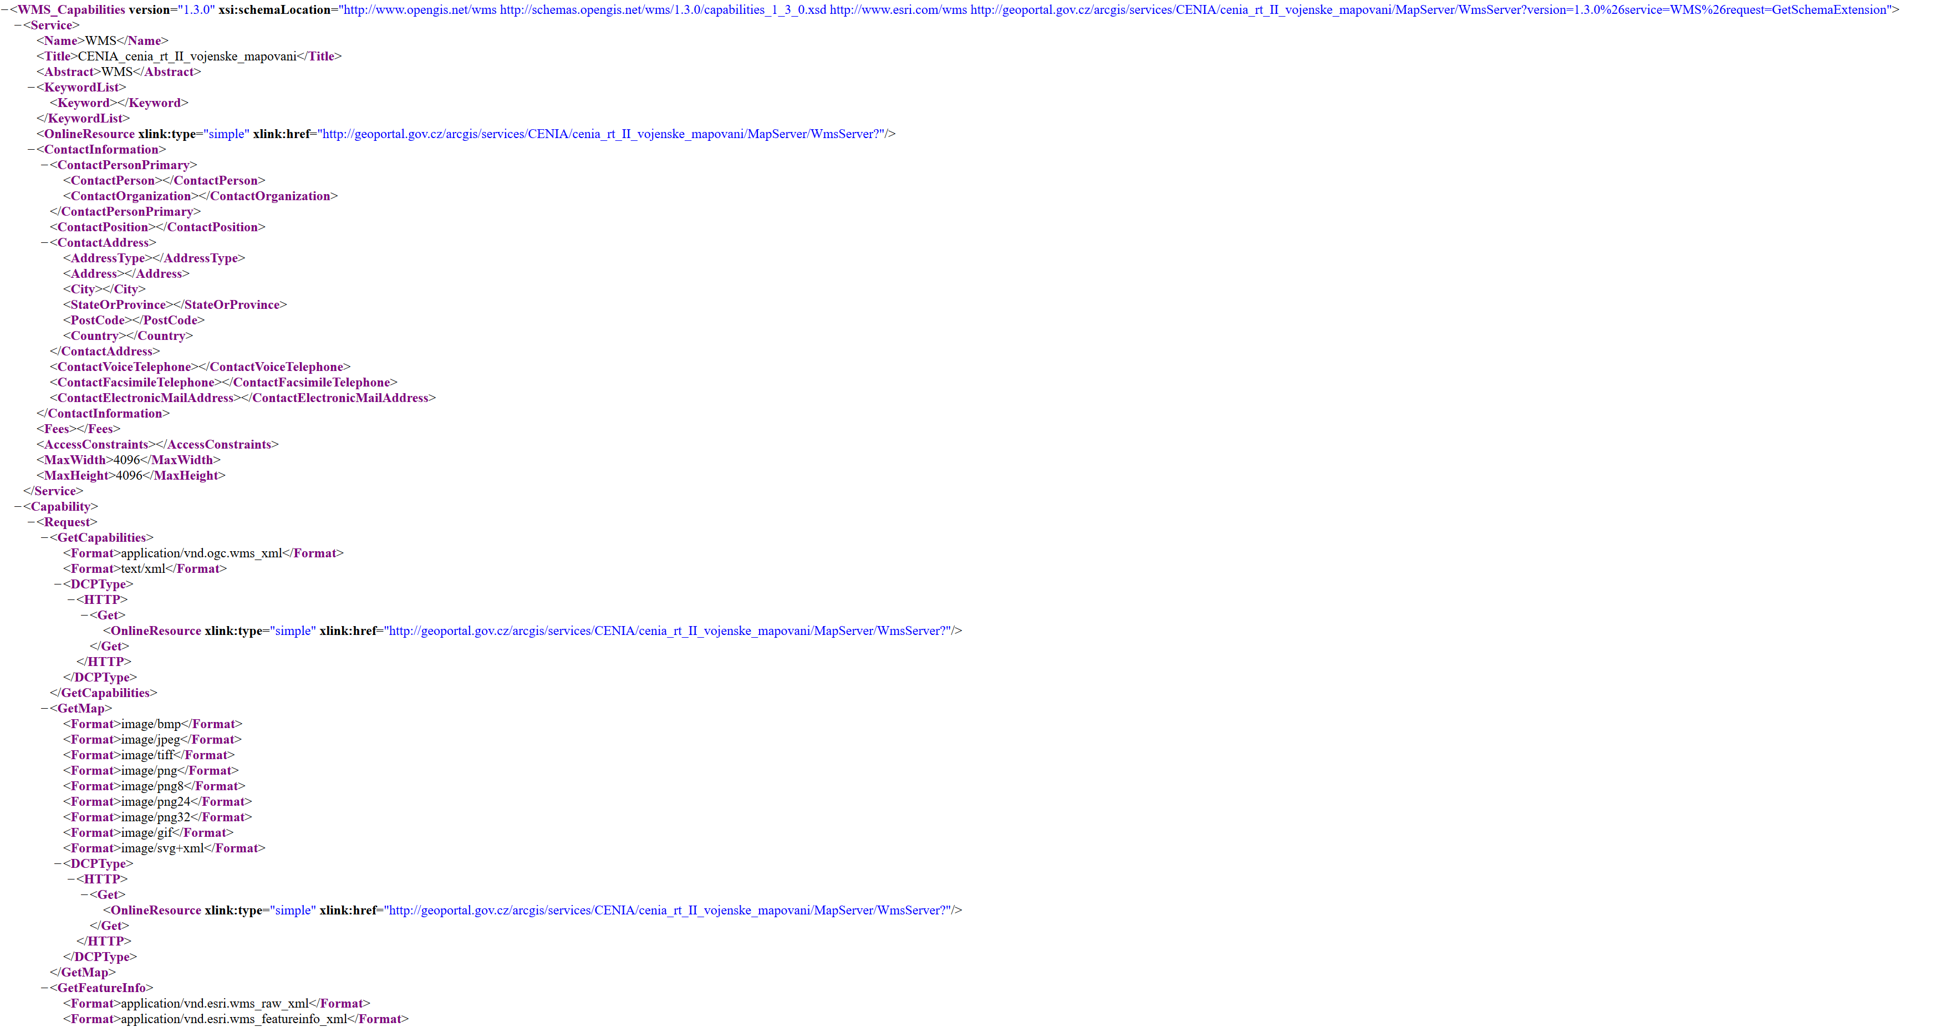
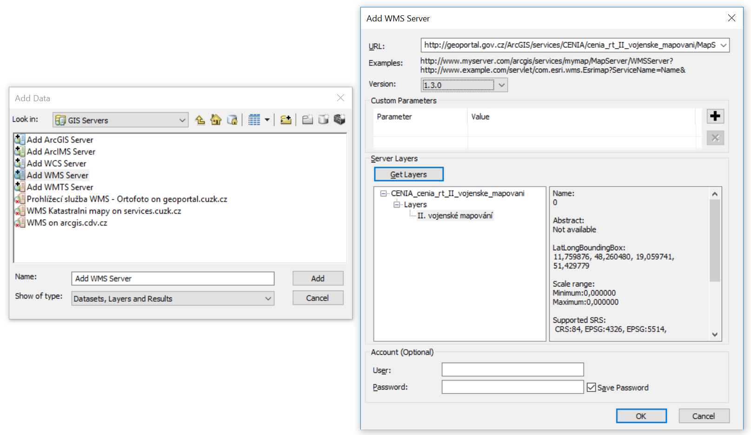
Web Map Service (WMS)
Webové služby OGC mají následující společné vlastnosti:
  Prvotní komunikaci se serverem představuje operace GetCapabilities
  Například http://geoportal.gov.cz/ArcGIS/services/CENIA/cenia_rt_II_vojenske_mapovani/MapServer/WMSServer?SERVICE=WMS&REQUEST=GetCapabilities
server
klient
V tagu <LegendURL> se ukrývá odkaz na legendu mapy

Slide 31
Web Map Service (WMS)
Webové služby OGC mají následující společné vlastnosti:
  Dělí se na operace: například WMS operace jsou povinné GetCapabilies a GetMap, ale také nepovinné jako například GetFeatureInfo či GetLegendGraphics
  Operace mají obvykle požadavek (request) a odpověď (response)
    Požadavek je například KVP (Key Value Pair) jako třeba http://geoportal.gov.cz/ArcGIS/services/CENIA/cenia_rt_II_vojenske_mapovani/MapServer/WMSServer?SERVICE=WMS&REQUEST=GetCapabilities
    Odpověď může být ve formátu XML (odpověď na požadavek operace GetCapabilities), mapa ve formátu např. PNG (odpověď na požadavek operace GetMap), HTML (odpověď na požadavek operace GetFeatureInfo) a mnoho jiných
  Souřadnicové systémy jsou vyjádřeny pomocí EPSG kódů, jako např. 4326 pro WGS 84, 5514 pro S-JTSK atd. Více informací viz http://epsg-registry.org

Slide 32
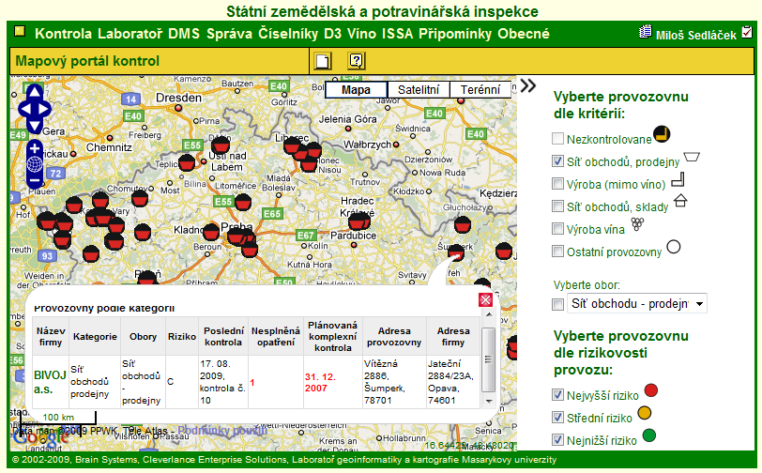
Web Map Service (WMS)
Webové služby OGC mají následující společné vlastnosti:
  Každá služba pak, kromě jednotné operace GetCapabilities, nabízí jednu až více operací
  Například WMS nabízí kromě GetCapabilities a GetMap volitelně i GetFeatureInfo, kde je možné získat informaci o konkrétním prvku (tj. záznam ke konkrétnímu prvku v atributové tabulce)

Slide 33
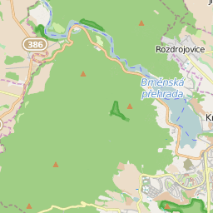
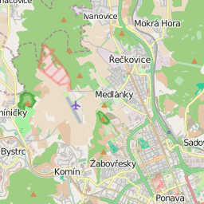
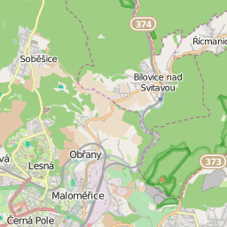
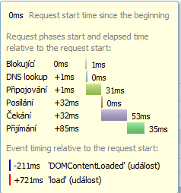
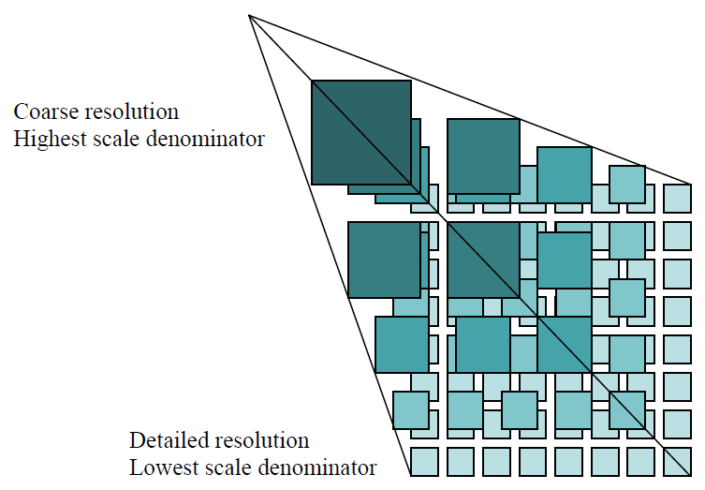
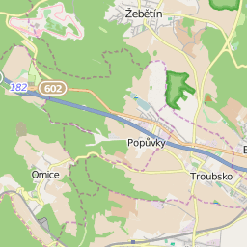
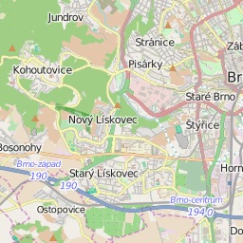
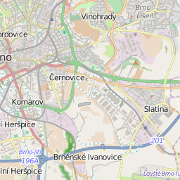
Web Map Tile Service (WMTS)
Velmi podobné WMS, „jen“ poskytuje náhledy ve formě dlaždic
  á la Google Maps či Mapy.cz
Doba načtení jedné dlaždice

Slide 34
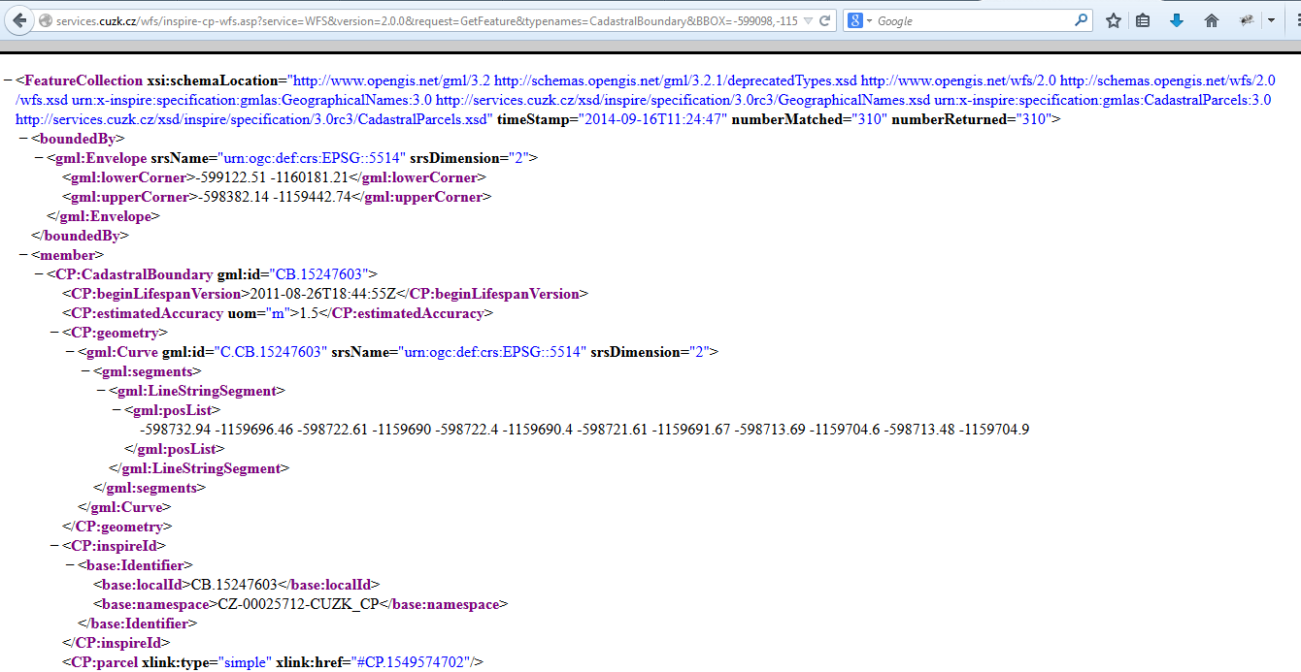
Web Feature Service (WFS)
Stažení reálných (vektorových) dat: operace GetFeature
  Zadejte adresu http://services.cuzk.cz/wfs/inspire-cp-wfs.asp?service=WFS&version=2.0.0&request=GetFeature&typenames=CadastralBoundary&BBOX=-599098,-1159750,-598602,-1159520&srsName=urn:ogc:def:crs:EPSG::5514
  Data jsou v GML (Geography
  Markup Language), tj. XML
  (eXtensible Markup Language)
  syntaxi, ale volitelně také v
  JSONu aj.

Slide 35
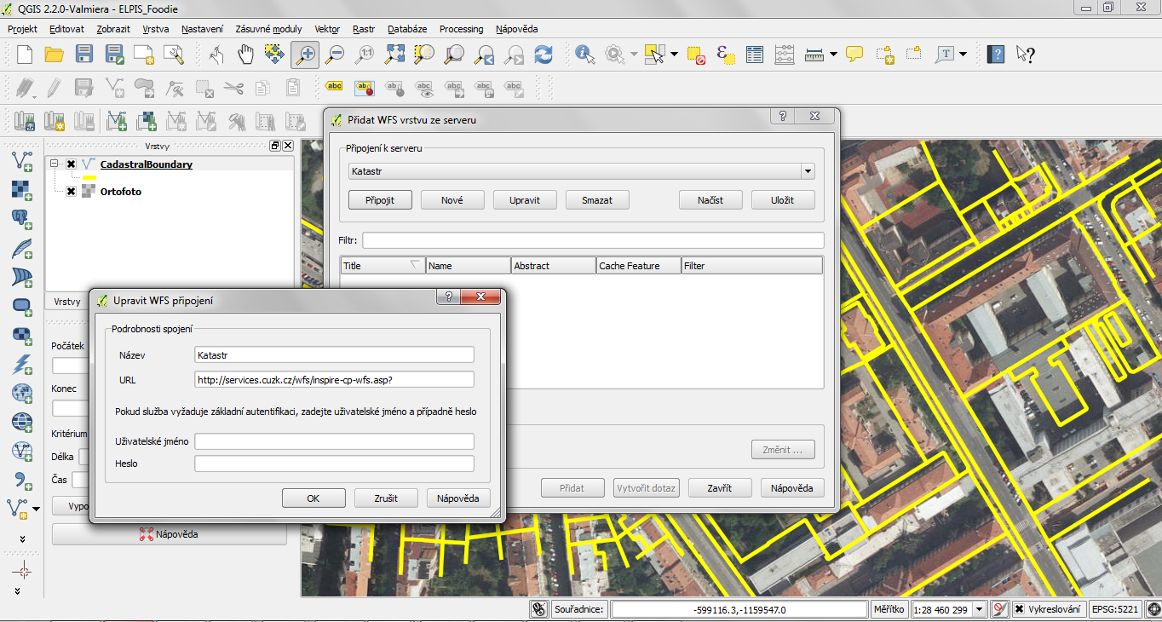
Web Feature Service (WFS)
V ČR
Katastrální mapy
Adresní místa
Budovy
Správní jednotky
viz http://services.cuzk.cz/
Ale také AOPK či
Ministerstvo zemědělství

Slide 36
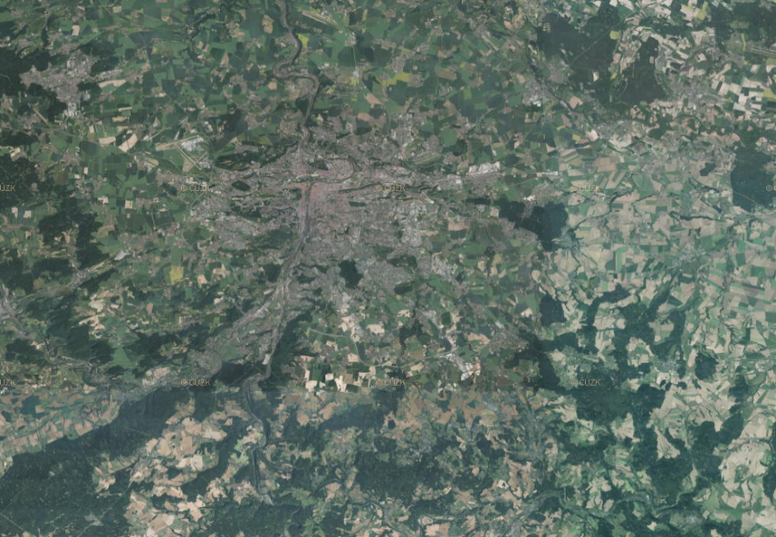
Web Coverage Service (WCS)
Stažení reálných (rastrových) dat: operace GetCoverage
http://geoportal.cuzk.cz/wcs? SERVICE=WCS&REQUEST=GetCoverage&COVERAGEID=orto&BBOX=48.90,49.25,16.10,19.90&SUBSET=phenomenon-time("2005-04-27T14:00:00Z")&FORMAT="image/tiff"
<?xml version="1.0" …>
<gmlcov:RectifiedGridCoverage…>
  <gml:domainSet>
  …
  </gml:domainSet>
  <gml:rangeSet>
    <gml:File>
      <gml:rangeParametersxlink:href="orto_1476.tif" xlink:role="http://www.opengis.net/spec/WCS_coverage-encoding_geotiff/1.0/" xlink:arcrole="fileReference"/>
      <gml:fileReference>orto_1476.tif</gml:fileReference>
      <gml:fileStructure/>
      <gml:mimeType>image/tiff</gml:mimeType>
    </gml:File>
  </gml:rangeSet>
  <gmlcov:rangeType>…</gmlcov:rangeType>
</gmlcov:RectifiedGridCoverage>
WCS server
klient

Slide 37
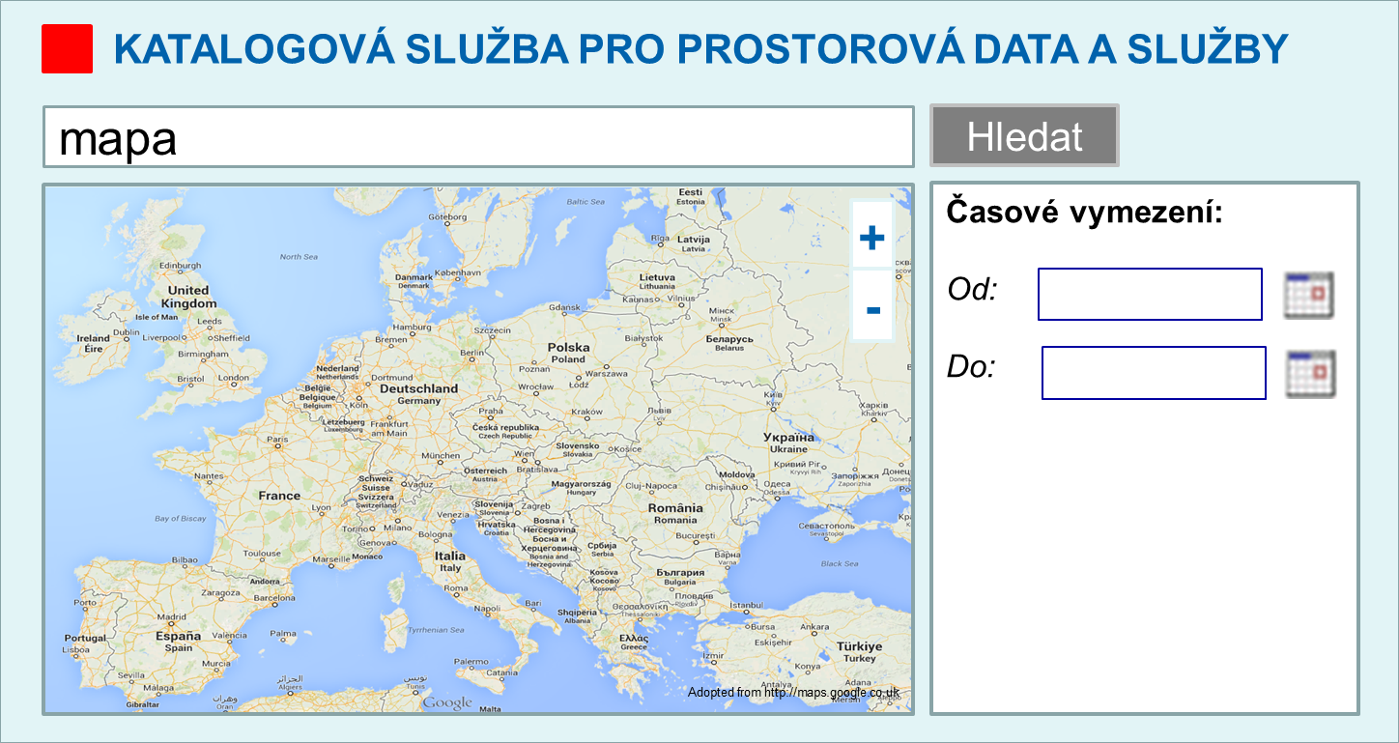
Catalogue Service for Web (CSW)
Definice katalogové služby jako hlavního nástroje pro vyhledávání prostorových dat a služeb

